Slide 1
Наш почерк – наш характер
Психология почерка
Урок русского языка
Учитель: Цапкина Берта Сергеевна
Бойтесь человека, почерк которого напоминает движение тростника, колеблемого ветром.
Конфуций

Slide 2
Почеркове́дение — раздел криминалистики, изучающий развитие письменно-двигательных навыков человека, разрабатывающий методы исследования почерка в целях решения задач судебно-почерковедческой экспертизы.
Графоло́гия — учение, согласно которому существует устойчивая связь между почерком и индивидуальными особенностями личности. Хотя вплоть до второй половины XX века методы графологии рассматривались как позволяющие исследовать индивидуальные особенности человека в психологии, в современной науке это учение рассматривается как псевдонаучное.

Slide 3
Внешние возражения против графологии
Первое возражение: почерк не связан с характером писавшего, а зависит только от строения руки и пальцев
Второе возражение: ручка, бумага и подкладка, на которой она лежит, оказывают большее влияние на почерк, чем характер и психологическое состояние
Третье возражение: почерк вырабатывается в школе, где детей учат одинаково писать, поэтому они фактически и пишут одинаково, т.е. школьная система определяет почерк
Четвертое возражение: коллеги по профессии пишут часто очень похоже, имея при этом разные характеры
Пятое возражение: почерк не отражает характер, потому что меняется с годами
Шестое возражение: почерк не отражает характера человека, потому что пишущий может его произвольно изменять

Slide 4
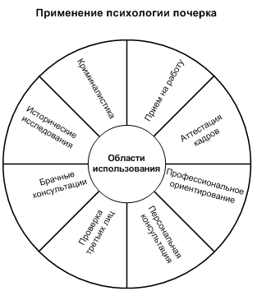

Slide 5
Как определить характер по почерку

Slide 6
Поля
Узкие поля, расположенные слева, могут говорить о том, что автор строк отличается бережливостью или даже некоторой мелочностью. Чем уже поле слева, тем больше шансов на то, что бережливость может дойти и до скупости.
Широкие поля обычно оставляют люди деятельные, с широкой душой. Чем шире поля, тем больше шансов на то, что к щедрости добавляется не только стремление к роскоши, пафосу и сибаритству, но и желание похвастаться.

Slide 7
Направление строк
Прямые строчки свидетельствуют о том, что писал их человек спокойный, рассудительный, реально оценивающий собственные возможности, человек с адекватной самооценкой.
Строчки, бегущие вверх типичны для оптимистов, а также тех, кто склонен завышать свою самооценку.
Строчки, бегущие вниз характерны для пессимистов, и тех, кто имеет заниженную самооценку.
«Волнообразные» строчки говорят о некоторой склонности к авантюризму, об изворотливости и умении обманывать. Неровные строчки - признак человека, подверженного постоянной смене настроения.

Slide 8
Нажим
Нажим не так показателен для владельцев обычных шариковых ручек. Если текст написан перьевой ручкой, то можно сделать некоторые выводы:
Сильный нажим характерен для людей общительных, целеустремленных и энергичных, склонных к трудоголизму, скорее экстравертов, чем интравертов. Если человеку важна и интересна тема, если он пишет под влиянием эмоций, нажим будет сильным.
Легкий нажим типичен для романтиков, людей увлекающихся, скорее интравертов, чем экстравертов.

Slide 9
Связанность букв
Все буквы связаны — обладатели такого почерка обычно прямолинейны, предприимчивы, умеют критиковать, преобладает логическое мышление.
Каждая буква отдельно — скорее всего, у такого человека преобладает образное мышление, хорошо развита интуиция, есть богатый внутренний мир.
Равномерные связки из 2-3 букв — типичны для людей уравновешенных.

Slide 10
Наклон букв
Небольшой влево характерен для тех, кто ставит свои интересы выше общественных, для тех, кто любит критиковать.
Сильный влево типичен для людей, живущих по принципу «Есть две точки зрения — неправильная и моя».
Небольшой вправо встречается достаточно часто и практически ни о чем не говорит - разве что о том, что этот человек был прилежным учеником в начальной школе.
Сильный вправо говорит о целеустремленности и настойчивости. Если ваш мужчина пишет именно так — осторожно! Скорее всего, он очень влюбчив и ревнив.
Вертикальный почерк (без наклона) характерен для упрямцев, людей предусмотрительных, которые сначала вдумчиво анализируют ситуацию и только потом принимают решения.

Slide 11
Размер букв
Крупные буквы (больше 3 мм) говорят о том, что обладатель такого почерка открыт, эмоционален, легко знакомится с новыми людьми, в коллективе, как правило — лидер.
Буквы среднего размера (около 3 мм) встречаются чаще всего и не несут никакой скрытой информации.
Мелкие буквы (от 2 мм и меньше) свидетельствуют о сдержанности, скрытности, замкнутости и целеустремленности.
Важно помнить, что почерк может укрупняться при утомлении, да и просто с возрастом. Наиболее достоверной будет информация, если автору письма от 25 до 45 лет.

Slide 12
Форма букв
Округлые буквы характерны для людей мягких и уступчивых. С ними легко общаться, они всегда готовы к компромиссам, но таким людям гораздо труднее достичь поставленной цели.
Угловатые буквы говорят об эгоизме. Человек, который пишет в такой манере, девизом своей жизни считает изречение «Не говорите мне, что делать, а я не скажу, куда вам идти».

Slide 13
Подпись
В принципе, достаточно много информации содержится даже в подписи, уж ей-то пока не придумали достойной замены (электронная подпись не в счет).
Стандартная подпись (нет элементов, описанных ниже) указывает на уверенность в себе и смелость.
Подпись «с петельками» указывает на хитрость и наблюдательность.
Зачеркнутая подпись говорит об импульсивности и энергичности.
Подчеркнутая подпись свидетельствует о предприимчивости.
Подпись, обведенная в кружок (вся, или несколько букв) говорит о замкнутости и робости.
Заглавная буква в подписи заслуживает особого внимания. Чем она крупнее и необычнее, тем сильнее человек жаждет, чтобы на него обратили внимание. Некрупная заглавная буква (размером меньше 2х строчных) говорит о некоторой зажатости.

Slide 14
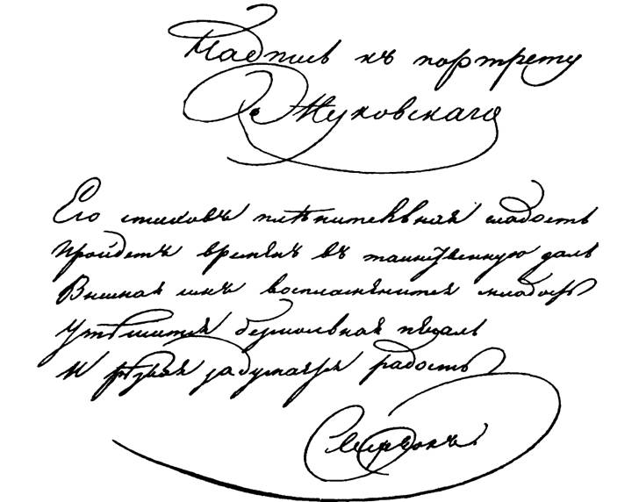
Александр Сергеевич Пушкин
1820 г.
«К портрету Жуковского», подпись «Сверчок» — арзамасское прозвище поэта)

Slide 15
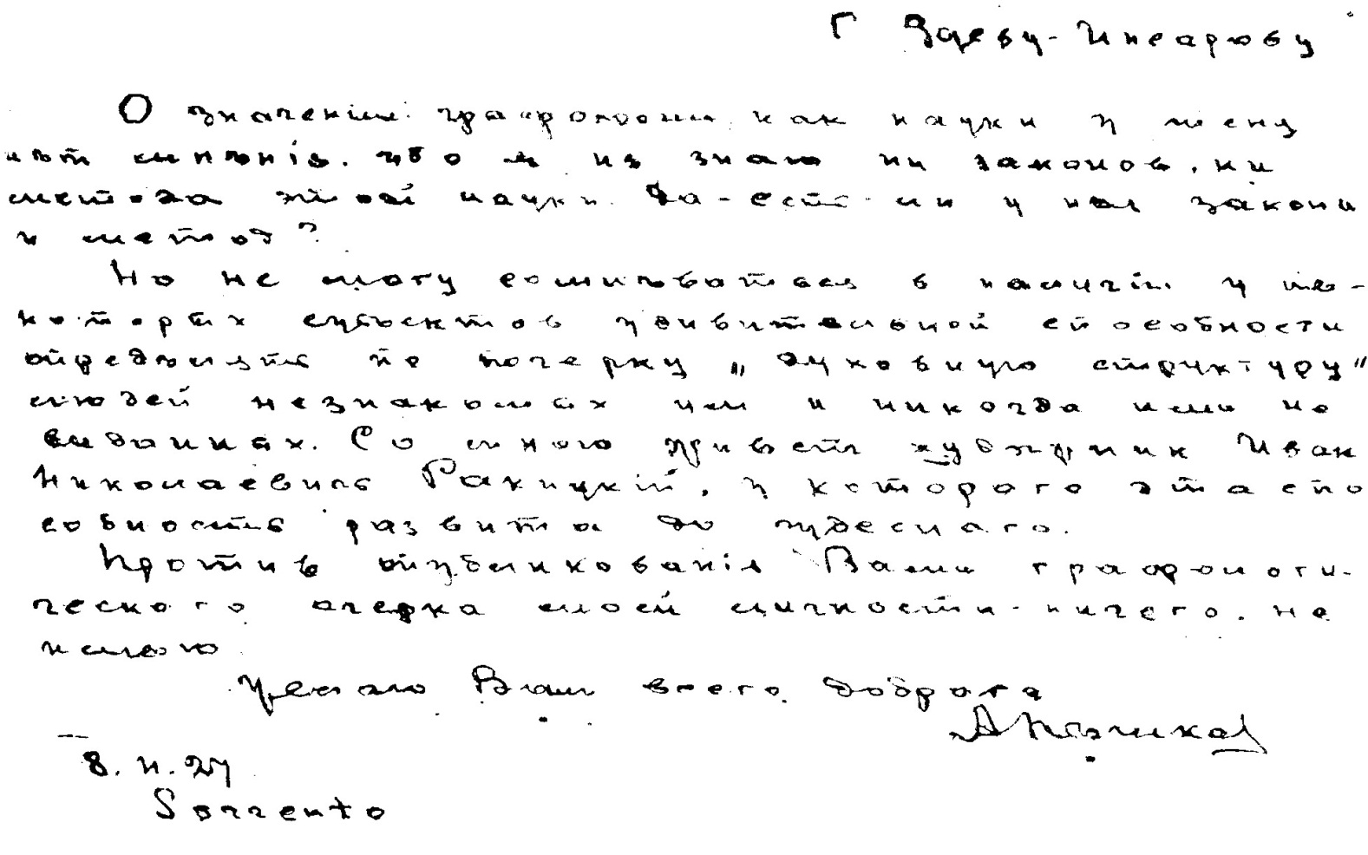
Максим Горький
А. Пешков
8/II—27 г. Сорренто

Slide 16
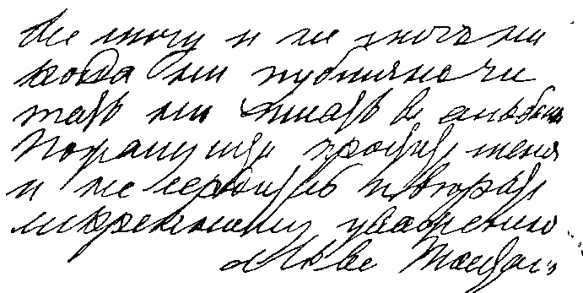
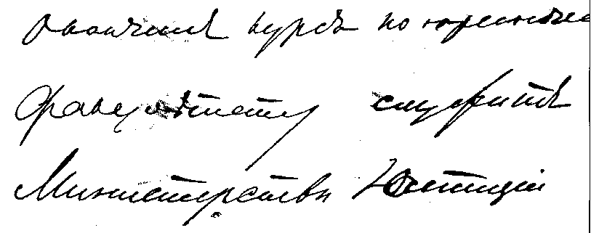
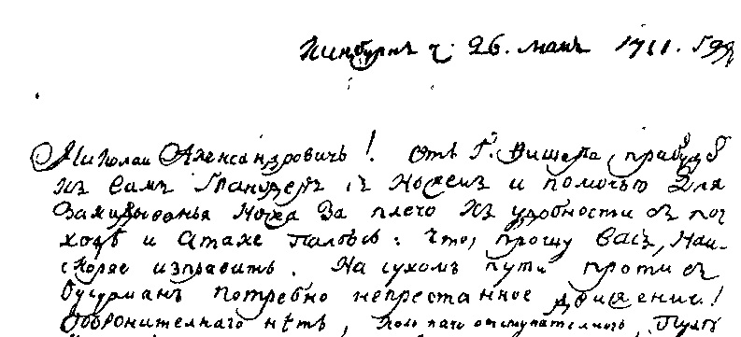
Александр III
Суворов
Лев Толстой

Slide 17
Список использованной литературы
1. Райгородский Д.Я. Практическая психодиагностика. Методики и тесты. Учебное пособие. – Самара: Бахрах-М. 2000.
2. Сара Д. Тайны почерка / В кн.: Люшер М. Цвет вашего характера Пер. с англ. М.: Вече, Персей, АСТ. 1996.
3. Тараненко В. Почерк, портрет, характер /Скрытая психодинамика в практическом изложении. М.: Ника-центр. 2001.
4. Зуев-Инсаров Д.М. Почерк и личность. / Перлит продакшн, ЛТД. Киев — 1992
5. Гольдберг И. Психология почерка. Москва. 2008.
6. Моргенштерн И. Психографология. Издательство Питер. 1994.

